Slide 1
Historia de Espaňa I.
Desde las primeras civilizaciones hasta la Espaňa romana
Digitální učební materiál byl vytvořen v rámci projektu
Inovace a zkvalitnění výuky na Slovanském gymnáziu
CZ.1.07/1.5.00/34.1088

Slide 2
30 000 – 50 000 AC
3000 - 500 AC
1104 – 206 AC
Estas fechas se refieren a la llegada y permanecencia de diferentes pueblos y culturas en el territorio que hoy llamamos Espaňa.
TEST

Slide 3
LA PREHISTORIA
Fue un período largo
Pequeňos grupos de cazadores circulaban por la zona
Cueva de Altamira @
Se conoce la vida del hombre prehistórico gracias a los yacimientos arqueológicos
Más información
Barranco de Valltorta @

Slide 4
Pinturas rupestres expresan dos modalidades:
El ritual mágico de pintar
los animales „aseguraba“
una buena caza
2. Plantear la estrategia
de la caza
detalles
muy esquemático
Rasgos típicos
método polícrono - más colores
método monócrono – unicolor
Ir a menú

Slide 5
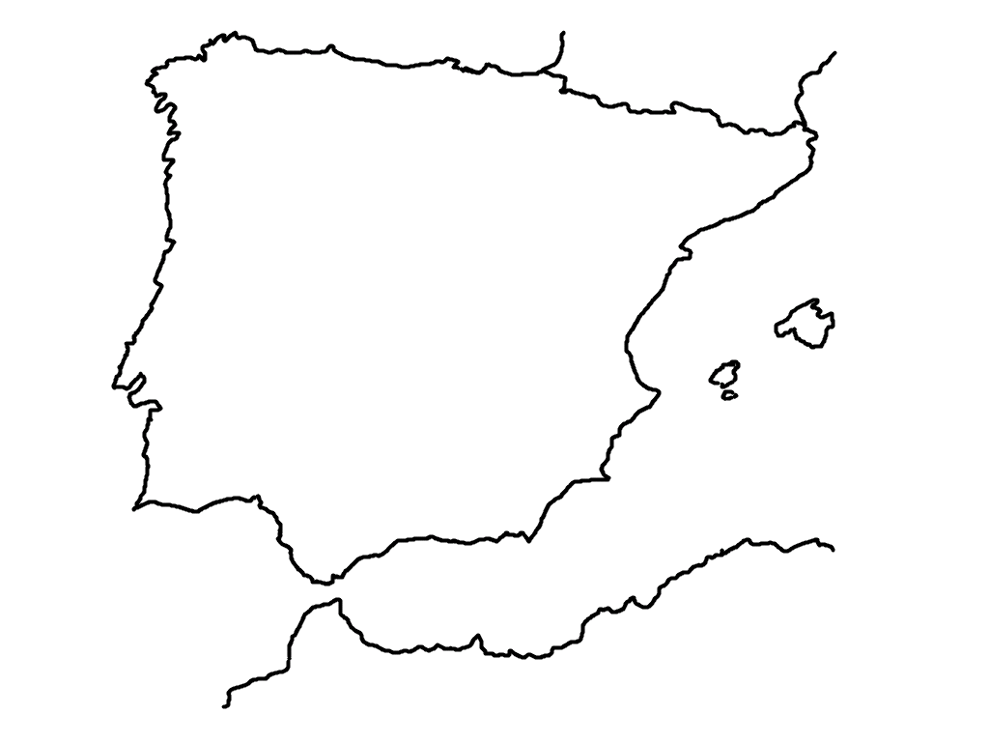
IBERIA
IX – VII AC
Los celtas
Los celtíberos
5000– 3000 AC
Los íberos

Slide 6
Los íberos eran pueblos diferenciados
que llegaron a la península desde
diferentes localidades del Mediterráneo.
- Se asentaron en el sur y este.
La más conocida civilización que crearon
es la de Tartessos
- En el centro formaban alianzas con los celtas creando nuevos pueblos „celtíberos“

Slide 7
La Dama de Elche
¿?
Es el busto de la cultura de piedra caliza
que se data entre los siglos . Es de carácter
.
Es muy probable que servía de urna funeraria ya que
en su parte trasera hay un hueco.
Se puede decir que la figura femenina simbolizaba la
fecundidad de la mujer en la sociedad de matriarcado
y, claro, la fertilidad de la tierra.
íbera
¿?
V y IV AC
¿?
religioso
@

Slide 8
Tartessos
- Fue la primera civilización en Europa occidental.
- Se extendía a orillas del río Tartessos, posteriormente llamado „Betis“, hoy Guadalquivir.
- Era una sociedad urbana con numerosas ciudades, p.ej, Huelva, Sevilla, Elvira. (nombres actuales)
@

Slide 9
- Los celtas penetraron a la península por el norte.
- Se asentaron en la actual Galicia, Asturias, Cantabria.
En el norte de Castilla se mezclaron con los íberos conformando el pueblo llamado „celtíberos“.

